Slide 1
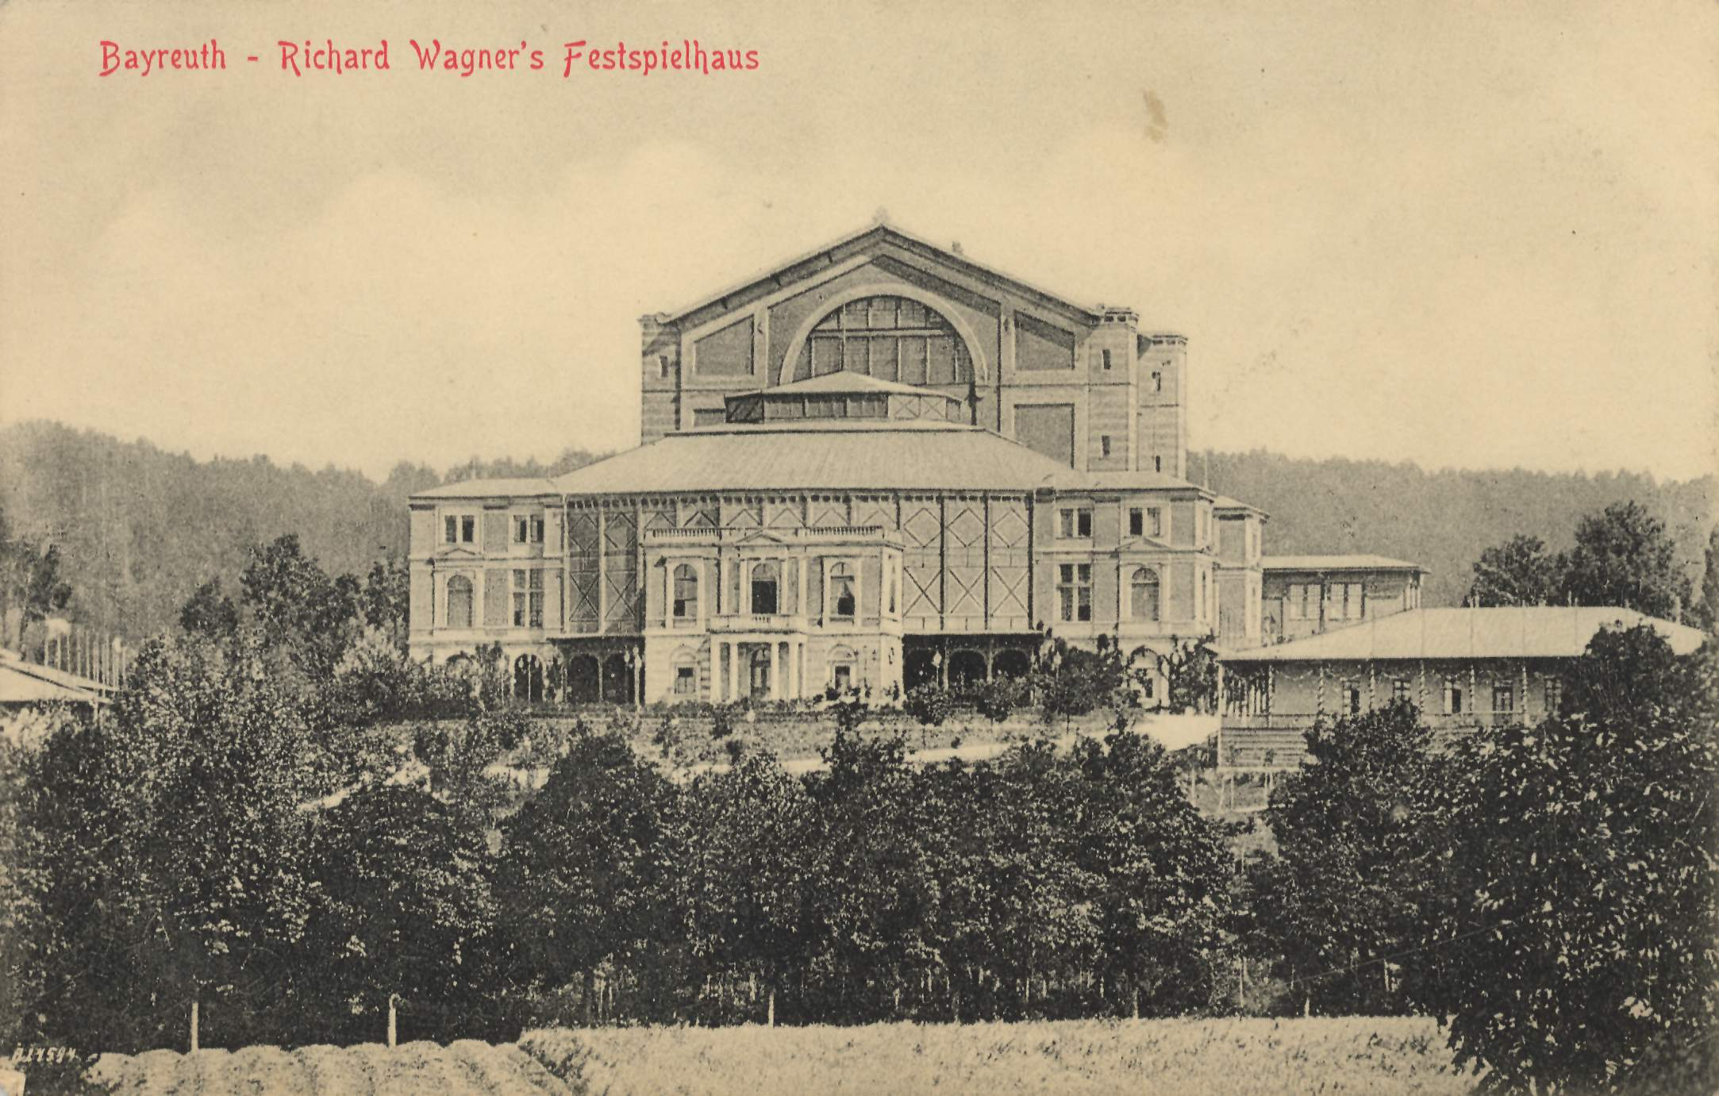
FESTIVALOVÉ DIVADLO V BAYREUTHE (VÝSTAVBA 1872 - 1876)
FESTIVALOVÉ DIVADLO V BAYREUTHE
1

Slide 2
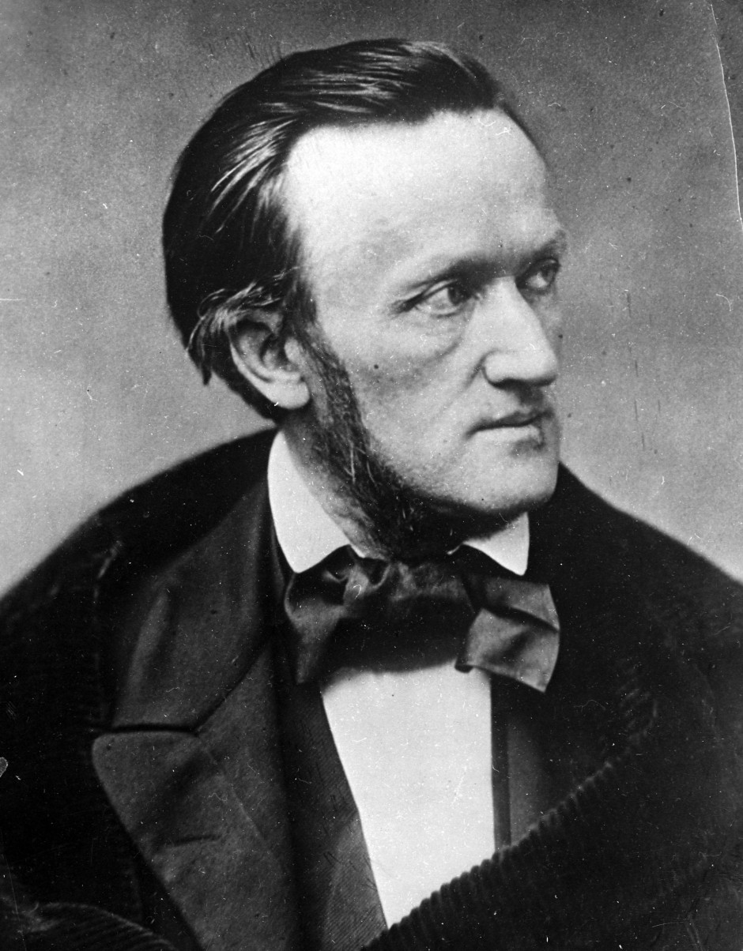
FILOZOFIA WAGNEROVHO DIVADLA
2
Wagner navrhol divadlo ako úžitkovú budovu, ktorá bude určená výlučne iba na potreby Wagnerových opier. Wagner odmietal akékoľvek iné podujatia v divadle - to zn. psychologicky rámcoval divadlo výlučne pre divadelnú produkciu. Herci sa v žiadnom prípade nesmeli dívať do hľadiska - iba na seba, alebo do priestoru scény. Dívaním sa do publika narúšajú “magickú realitu sveta”. Orchester sa nesmel ladiť a bol skrytý pred očami diváka. Z akéhokoľvek bodu hľadiska nemohol divák vidieť orchester. Divák sa mal stať svedkom hry a hudba mala plniť mystický vstup do tohto sveta - sveta snového a ideálneho. Divákom zakázal potlesk pred operou a medzi jednotlivými výstupmi. Divadlo bez akejkoľvek ornamentiky a nástenného zdobenia. Jednoduché tvary, materiály, ktoré by ničím nerušili diváka pri „dívaní sa“. Zjednodušene: existuje iba divák a opera, ktorá ho skrz príbeh a hudbu (primárne hudbu) pohltí.

Slide 3
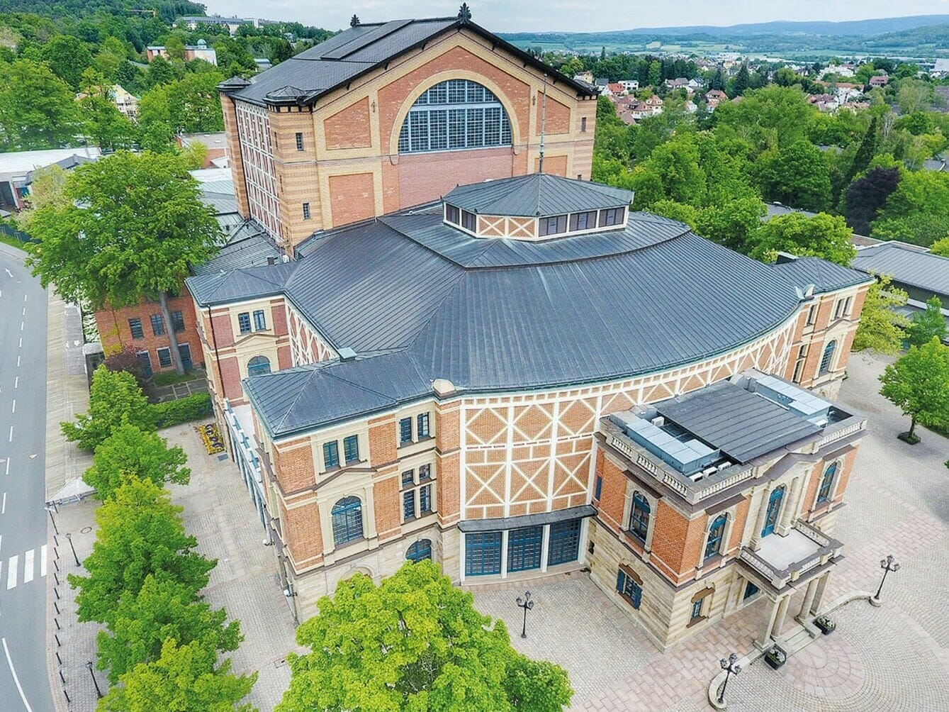
EXTERIÉR BUDOVY
3
Stavebný materiál: prevažuje drevo, tehla, betón
Fasáda: jednoduchá, bez ornamentov,
Wagner nazval budovu „dočasnou“. Naopak trvácny má byť interiér divadla, vybavený čo najlepšou scénickou technológiou tej doby.
Spolupracovníci:
Architekt: Gottfried Semper (pôvodný návrh divadla)
Technologický background: Carl Brandt
Architekt (výstavba divadla v Bayreuthe): Otto Brückwald

Slide 4
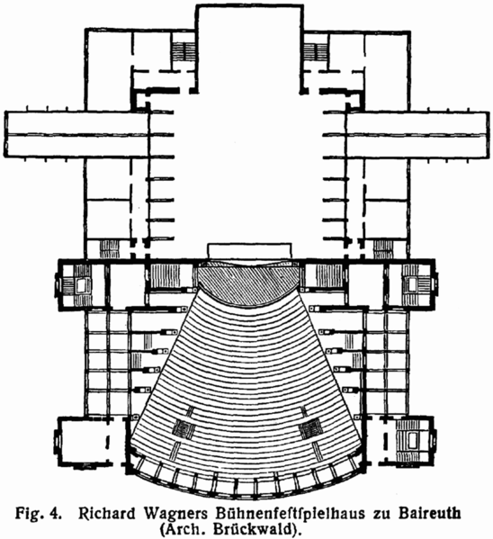
4

Slide 5
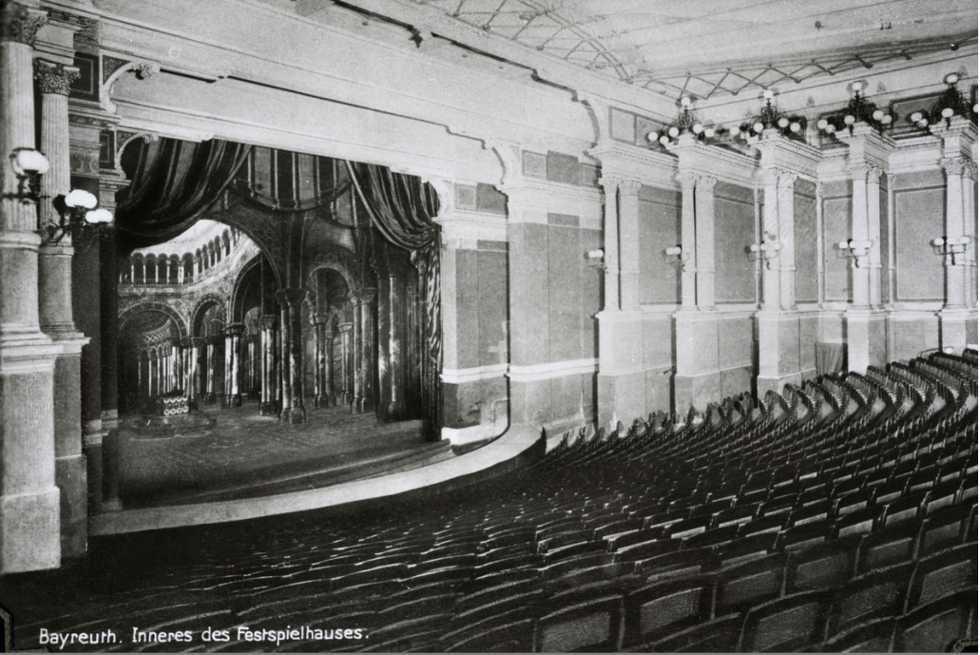
5

Slide 6
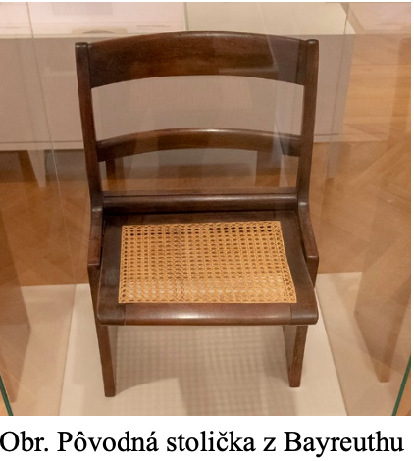

Slide 7
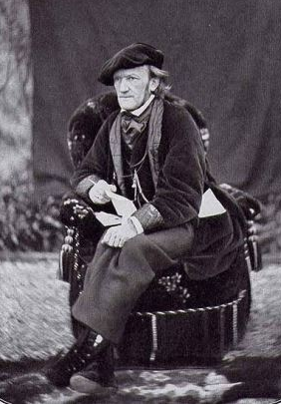
ČO VŠETKO ZLUČUJE “GESAMTKUNSTWERK”?
7
Wagnerov koncept ideálneho divadelného priestoru nájdeme už v jeho esejách z r. 1851 „Das Kunstwerk der Zukunft (Umenie budúcnosti), kde artikuluje ideálny divadelný priestor vychádzajúci z umeleckej jednoty. Umenie herecké, umenie vizuálne a umenie písané spolupracujú v harmónií tak, aby vytvorili kompletné a dokonalé dielo.
Wagner nevyslovil žiadne estetické výroky o správnom pomere umeleckých prvkov, iba o tom, že by sa všetky mali spájať do jedného celku (vrátane architektúry).

Slide 8
AUDITÓRIUM
Bayreuth Festielhaus zamýšľal Wagner ako dočasné letné divadlo a postavil ho špeciálne na produkciu svojich hudobných drám.
Hudobné drámy RW okrem toho, že hlásali hudbu budúcnosti, priniesli so sebou priamo z mysle svojho tvorcu revolučný dizajn hľadiska, ktorý využíval geometriu sedadiel v tvare vejára s neprerušovanými radami sedadiel. Dizajn poprel barokové nároky na hľadisko v tvare podkovy.
Vzory hľadal v gréckych a rímskych divadlách.
Základný materiál auditória: drevo
Demokratické hľadisko – bez rozdeľovania diváctva tzv. podľa postavenia - rovnaká cena lístkov.
3D prehliadka divadla :https://www.bayreuther-festspiele.de/festspiele/3d-rundgang-festspielhaus/
“Whether intentional or not, it is of interest that the seating radius of the first row of seats at Bayreuth is about equal to that of the orchestra at Epidaurus, and the steep rake for each succeeding row of seats, all facing the stage, also like Epidaurus, yields a clear field of vision over the row in front. These stringent vertical and horizontal sight line requirements, coupled with lateral restrictions in angular displacement of the seating wedge, of necessity yield a reduced audience capacity if a sngle-level auditorium without balconies is not to become exceedingly long or excessively wide. This was unresolved in Semper’s Monumental Theatre and Glas Palast B design projects.” (IZENOUR 1997:76)

Slide 9
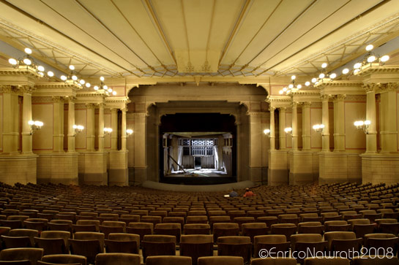
9
Postranné proscéniá (dodatočné steny na bokoch) opticky smerujú pohľad diváctva na javisko. Wagner zároveň pracoval s prítmím v hľadisku. Touto kombináciou chcel docieliť psychický efekt u diváctva – plne sa sústediť iba na dianie na javisku.

Slide 10
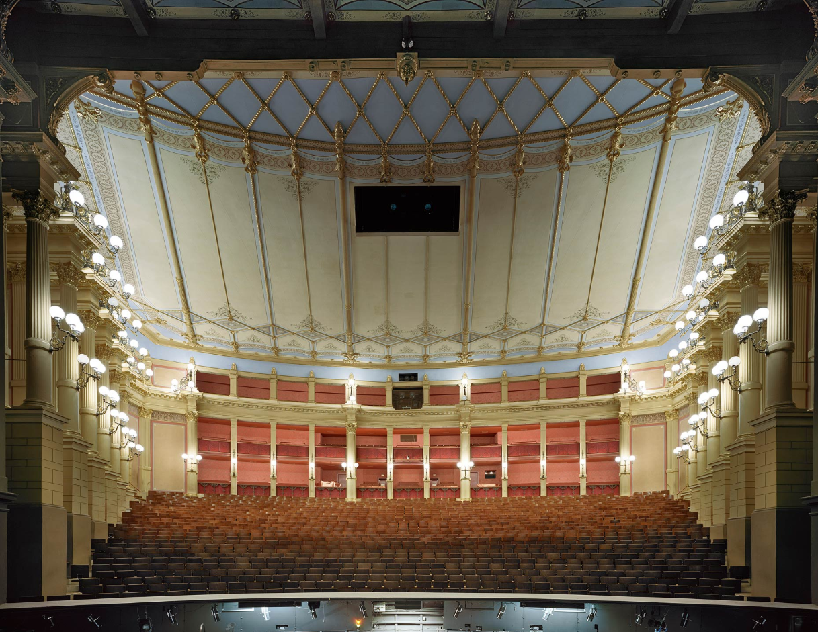
HĽADISKO

Slide 11
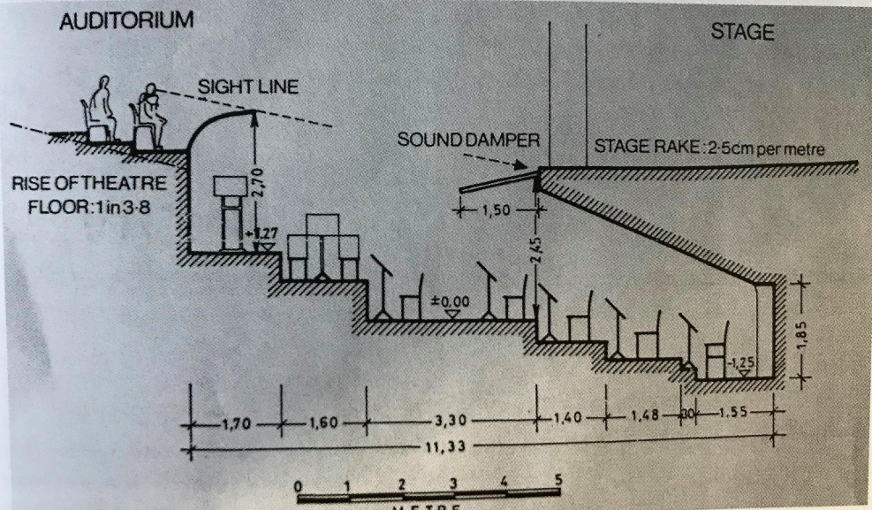
ORCHESTRISKO (U WAGNERA SKRYTÉ PRED ZRAKOM DIVÁKA)
11
Wagner má prvenstvo v úplnom schovaní hudobníkov. Orchestrálna jama v Bayreuthe je konštruovaná pod úroveň javiska a postupne sa znižuje v 6 leveloch. Nad tretím levelom je daný tzv. sound damper (Parsifalova clona), ktorý bol z akustických dôvodov nainštalovaný v r. 1882 pre operu Parsifal. “Sound dumper” (clona) mal za funkciu potlačiť hlasitosť hudobných nástrojov (bubny, trombóny) a pritom zvýrazniť farbu zvuku strunových nástrojov. Hlboká jama dávala jednotlivým tónom ich vlastnú mystiku a pomáhala spevákom predchádzať vyčerpaniu počas dlhých predstavení. U Wagnera išlo primárne o farbu tónu, sekundárne o zamedzenie “hlučnosti”.

Slide 12
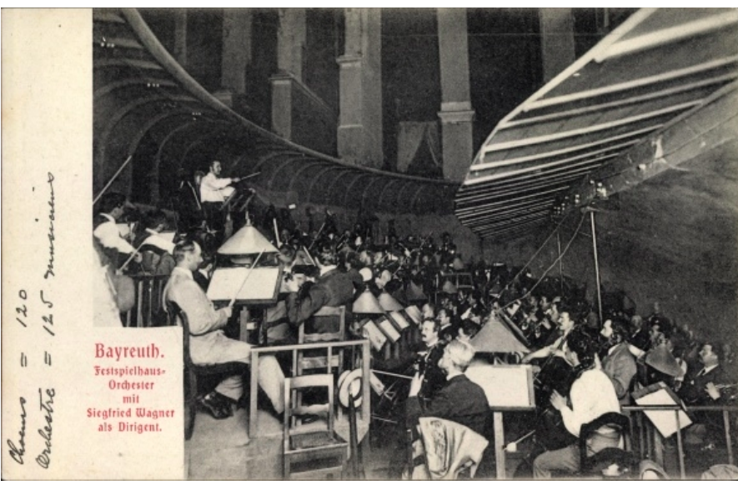
Wagner nazval orchestrisko „mystickou priepasťou medzi realitou (hľadiskom) a ideálom (javiskom). Môže pokryť až 120 hudobníkov.
12

Slide 13
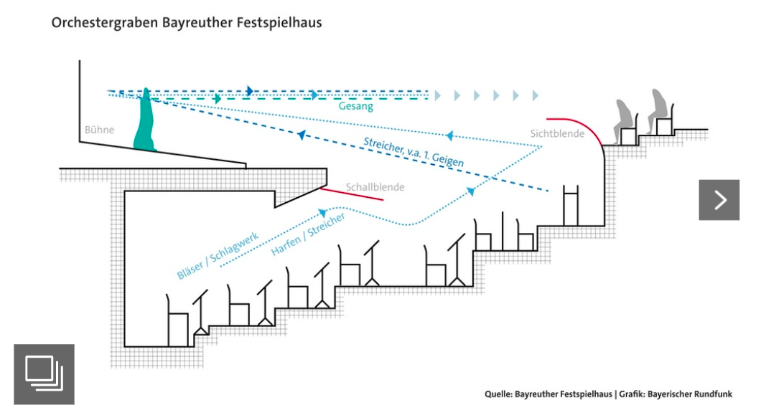
V roku 1882 bol do orchestriska nainštalovaná zvuková clona pre operu Parsifal (na obr. nemecky Schallblende) , ktorá stlmila dechové nástroje.
13

Slide 14
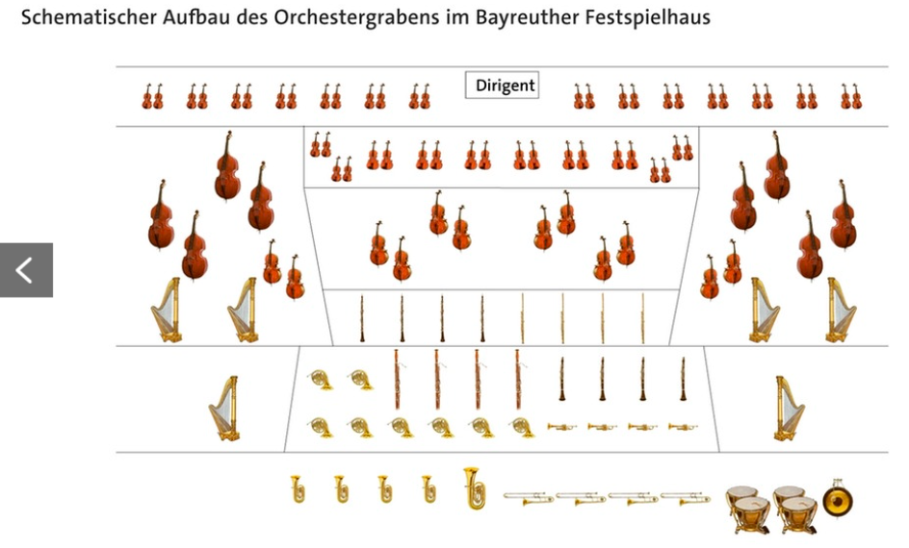
Nástroje v “mystickej priepasti” sú radené podľa hlasitosti. Najhlasnejšie (dechové/basové)
sú umiestnené hlbšie a menej hlasnejšie (strunové/výškové) sú orientované smerom nahor.
14

Slide 15
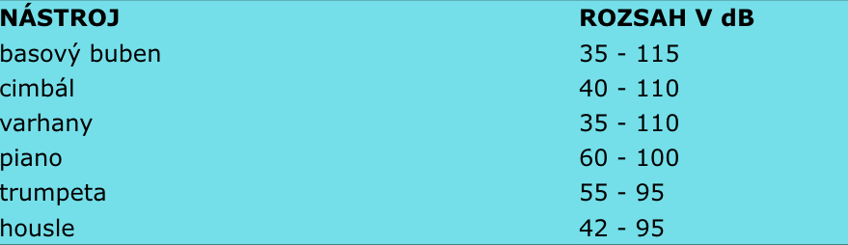
15
rockový koncert 100 - 120 dB,
mestská ulica 70 dB,
bežná konverzace 40 - 50 dB

Slide 16
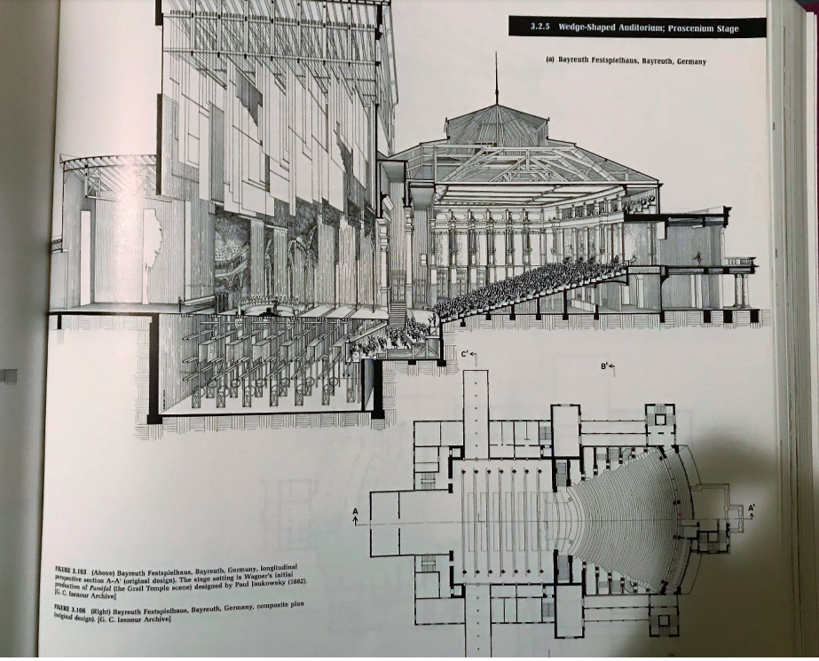
SCÉNICKÉ TECHNOLÓGIE

Slide 17
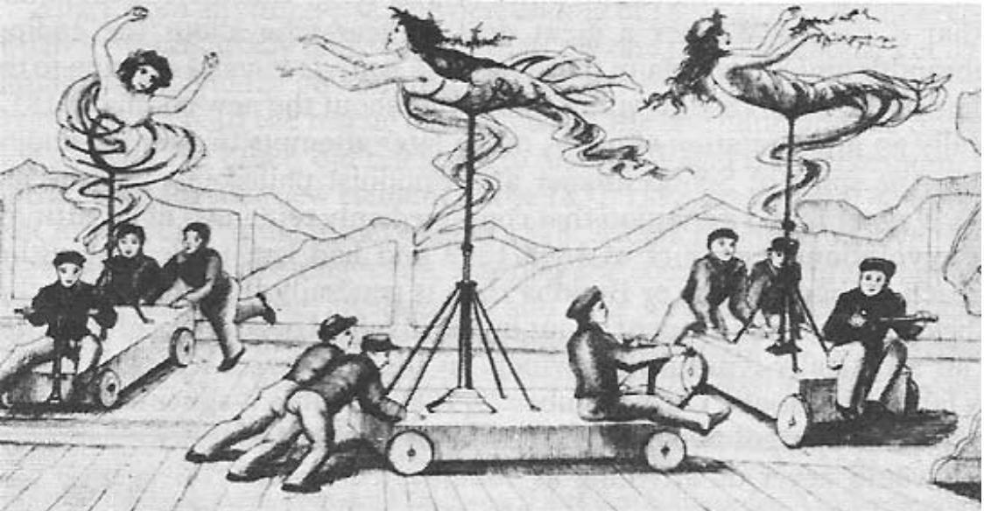
17
Okrem vedenia po javisku mohlo zariadenie dcéry Rýna zdvihnúť až do výšky 3 m a nakláňať herečky do iných pozícií.
Každý voz si vyžadoval dvoch kulisákov a hudobného asistenta: jeden kulisák voz tlačil a riadil doľava alebo doprava, druhý zdvíhal alebo spúšťal speváčku, hudobný asistent podľa pokynov zaznamenaných v partitúre riadil kombináciu pohybov.

Slide 18
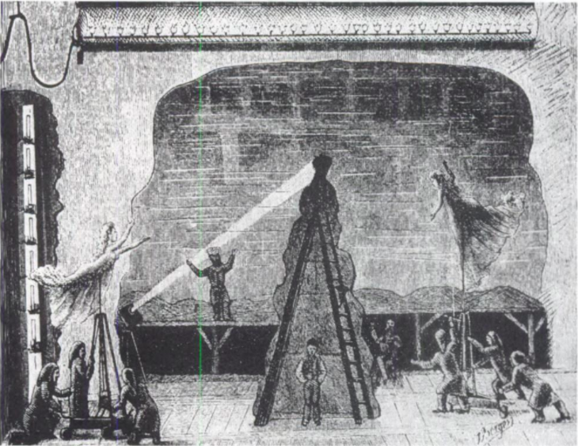
Plynové osvetlenie kombinované s elektrickým efektovým osvetlením (v ľavo dole vidíme svetlomet).

Slide 19
REKONŠTRUKCIE
Po smrti Wagnera prechádzala zodpovednosť za divadelný chod do rúk jeho rodine. Kvôli vojnovým konfliktom sa v divadle nerobili veľké stavebné úpravy. Od 60. rokov 20. storočia prešla budova rozsiahlou rekonštrukciou. Budova musela spĺňať bezpečnostné podmienky. Drevená konštrukcia budovy bola nahradená oceľovou konštrukciou.
Aktuálny stav divadelnej technológie demonštrujú nasledujúce videá:
https://www.youtube.com/watch?time_continue=149&v=zhhqubUaZKU,
https://www.youtube.com/watch?time_continue=4&v=O9AzVeVdHtM.

